Slide 1
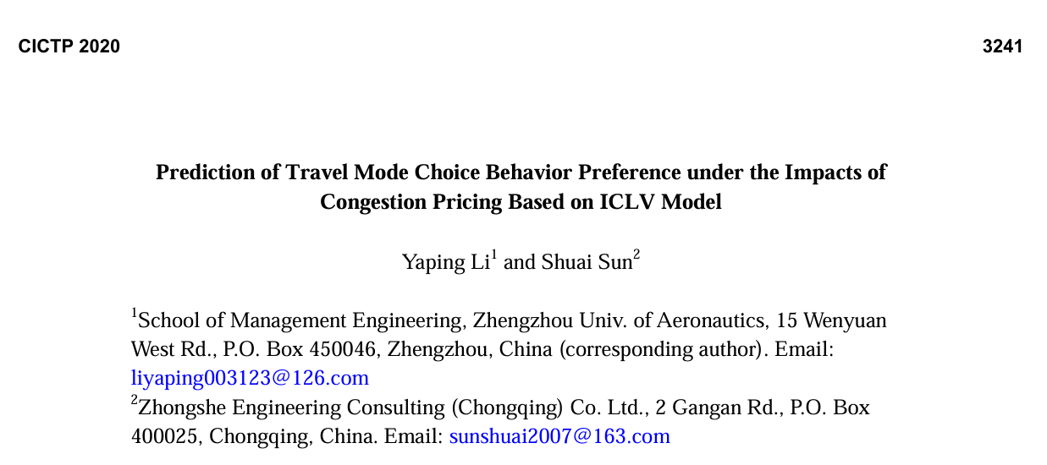
题目：自动驾驶汽车和街道设计：使用虚拟现实实验探索中央分隔带在提高行人过街安全性方面的作用
期刊：Accident Analysis and Prevention
基于ICLV模型拥堵定价影响下的出行方式选择行为偏好预测

Slide 2
研究背景与目的
为了缓解交通拥堵和污染等诸多问题，研究如何利用出行需求管理干预措施来促进从汽车到可持续出行方式（如公共交通、骑自行车和步行）的模式转变，而拥堵收费等定价策略因其低成本和实施灵活性高而成为更受欢迎的干预措施之一。
本研究的主要目的是开发一个综合选择和潜在变量（ICLV）模型，该模型整合了计划行为理论（TPB）和多项式logit模型（MNL）来预测拥堵收费对更习惯和不太习惯汽车的出行者模式选择行为的有效性。
题目：自动驾驶汽车和街道设计：使用虚拟现实实验探索中央分隔带在提高行人过街安全性方面的作用
期刊：Accident Analysis and Prevention

Slide 3
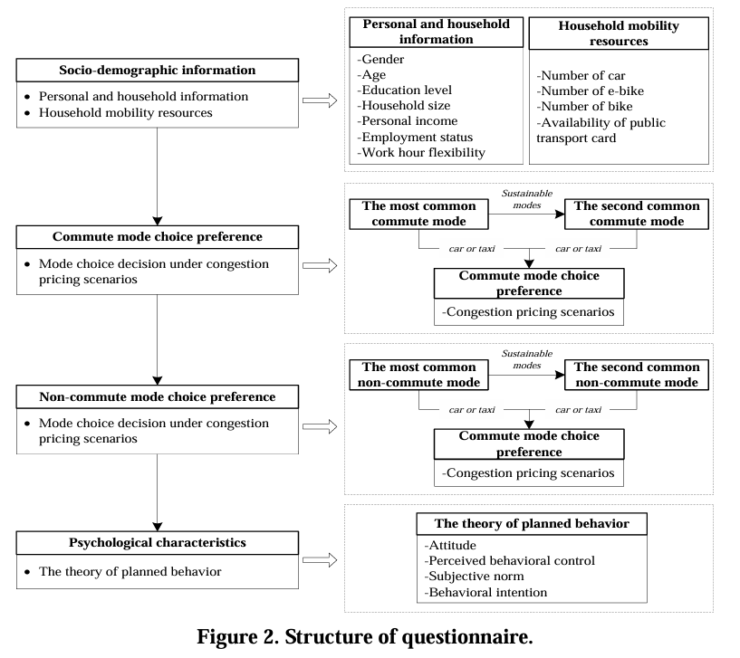
数据收集
在线问卷由四个主要部分组成：
（1）社会人口信息；
（2）拥堵收费策略情景下的通勤方式选择偏好；
（3）拥堵收费策略情景下的非通勤方式选择偏好；
（4）与出行方式选择相关的心理因素。
总共收集了1387份完成的问卷。
题目：自动驾驶汽车和街道设计：使用虚拟现实实验探索中央分隔带在提高行人过街安全性方面的作用
期刊：Accident Analysis and Prevention

Slide 4
数据收集
（2）拥堵收费策略情景下的通勤方式选择偏好；
首先要求参与者选择他们最常用和第二种最常用的早晨通勤出行方式。
设计了一个交互式在线地图工具，参与者在地图上输入其居住位置和工作/学校位置后，记录下模式选择以及与出行时间、出行成本相关的信息。然后，当他们因使用汽车被分别处以5元、15元和25元的罚款这三个拥堵收费下，他们去选择的自己喜欢的通勤方式。
（3）拥堵收费策略情景下的非通勤方式选择偏好；
参与者被要求在交互式在线地图工具上选择最近一次非通勤出行的出发地和目的地。然后，在提议的三个拥堵的定价下，他们首选的非通勤模式选择。
题目：自动驾驶汽车和街道设计：使用虚拟现实实验探索中央分隔带在提高行人过街安全性方面的作用
期刊：Accident Analysis and Prevention

Slide 5
心理变量的调查问题
潜在变量 | 项目 | 观测变量
主观规范 Subjective norm | SN1 | 我个人觉得有义务尽可能减少汽车的使用。
 | SN2 | 无论其他人做什么，我都有道德义务减少汽车的使用。
感知行为控制 Perceived behavioral control | PBC1 | 您对是否乘坐汽车上下班有多少控制权？
 | PBC2 | 对我来说，更频繁地使用可持续出行方式通勤很容易。
态度 Attitude | ATT1 | 我喜欢采用可持续的出行方式。
 | ATT2 | 更多地使用可持续出行方式让我感觉很好。
 | ATT3 | 如果我减少汽车的使用，我将对缓解汽车使用引起的问题产生积极影响。
行为意图 Behavioral Intention | BI1 | 我打算分别在三种拥堵定价策略下，在日常出行中频繁使用更可持续的出行方式。
题目：自动驾驶汽车和街道设计：使用虚拟现实实验探索中央分隔带在提高行人过街安全性方面的作用
期刊：Accident Analysis and Prevention

Slide 6
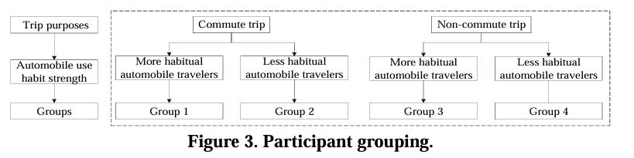
参与者分组
题目：自动驾驶汽车和街道设计：使用虚拟现实实验探索中央分隔带在提高行人过街安全性方面的作用
出行目的：通勤/非通勤
汽车使用习惯：更习惯汽车的出行者/不太习惯汽车的出行者
总共分为四组。
更习惯汽车的出行者：那些使用汽车（私家车/出租车）作为他们最常用的交通方式的人；
不太习惯汽车的出行者：那些使用汽车（私家车/出租车）作为他们第二种最常用方式的人。
期刊：Accident Analysis and Prevention

Slide 7
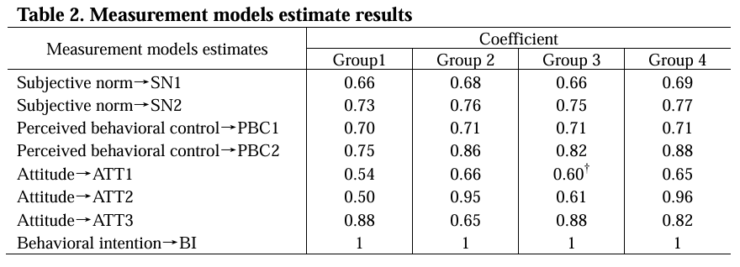
研究结果
针对拥堵收费下更习惯和不太习惯汽车的出行者的通勤和非通勤出行方式选择行为估计了4个独立的ICLV模型。测量模型的结果，见表。
题目：自动驾驶汽车和街道设计：使用虚拟现实实验探索中央分隔带在提高行人过街安全性方面的作用
期刊：Accident Analysis and Prevention

Slide 8
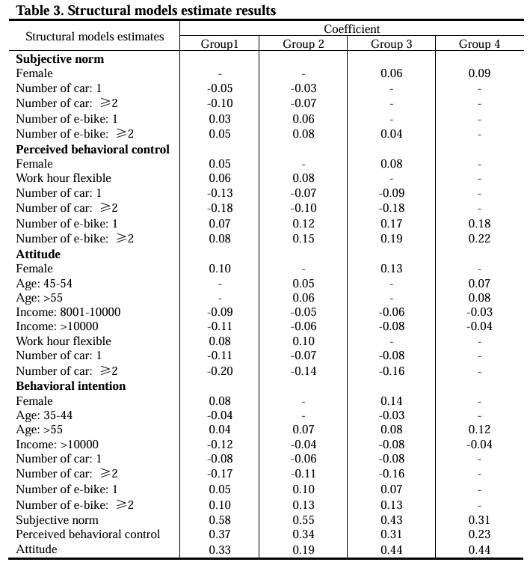
拥堵收费下更习惯和不太习惯汽车的出行者模式决策过程的结构模型结果，见表。
根据路径的估计系数，可以识别潜变量和观察变量之间的关系。
题目：自动驾驶汽车和街道设计：使用虚拟现实实验探索中央分隔带在提高行人过街安全性方面的作用
期刊：Accident Analysis and Prevention

Slide 9
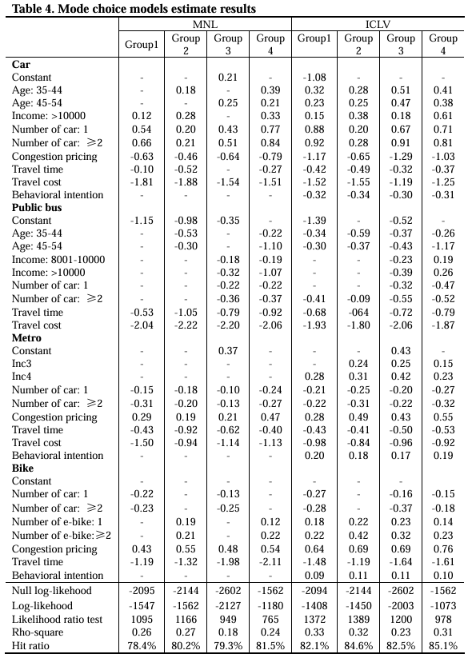
出行模式选择模型的估计结果，见表。
在社会人口学特征方面，年龄、个人月收入、汽车数量和电动自行车数量在拥堵收费的影响下会影响出行方式的选择行为。
模型估计结果显示，在拥堵收费下，因素对促进习惯汽车的出行者模式选择行为的贡献不同。
结果还显示，与更习惯汽车的出行者相比，不太习惯汽车的出行者更有可能在拥堵收费下进行模式转换。
题目：自动驾驶汽车和街道设计：使用虚拟现实实验探索中央分隔带在提高行人过街安全性方面的作用
期刊：Accident Analysis and Prevention

Slide 10
结论
本文提出了一种综合选择与潜在变量（ICLV）模型，该模型融合了计划行为理论（TPB）和多项式logit模型（MNL）来预测拥堵收费影响下的模式选择行为。
为了进行比较，使用在北京内进行陈述偏好的调查数据估计了4个传统的MNL模型和4个ICLV模型。
结果表明，ICLV 模型明显优于MNL模型，以解释在拥堵收费影响下，习惯汽车的出行者通勤和非通勤模式选择行为。
题目：自动驾驶汽车和街道设计：使用虚拟现实实验探索中央分隔带在提高行人过街安全性方面的作用
期刊：Accident Analysis and Prevention

